Slide 1
স্বাগতম

Slide 2
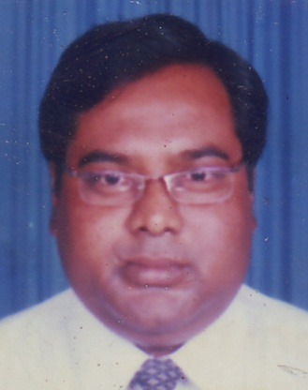
দেওয়ান ইব্রাহিম
সহকারী শিক্ষক
চাপাইর বি. বি. উচ্চ বিদ্যালয়
কালিয়াকৈর, গাজীপুর।
মোবাইল-০১৮১৯৪৭৭৯৪৫
Email- dewanibrahim@gmail.com

Slide 3
পরিচিতি
পাঠ পরিচিতি
বিষয়ঃ কৃষি শ্রেণিঃ নবম অধ্যায়ঃ ষষ্ঠ [১মপরিচ্ছেদ]

Slide 4
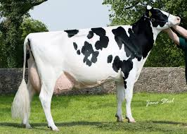

Slide 6
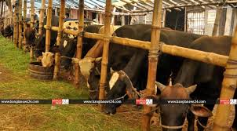
গাভী পালন

Slide 7
শিখন ফল * গাভীর প্রকারভেদ বলতে পারবে। *খামারে পালন উপযোগী গাভীর খাদ্য তালিকা তৈরি করতে পারবে। *গাভীর পরিচর্যা করতে পারবে । *পশু সম্পদের গুরুত্ব বর্ণনা দিতে পারবে।

Slide 8
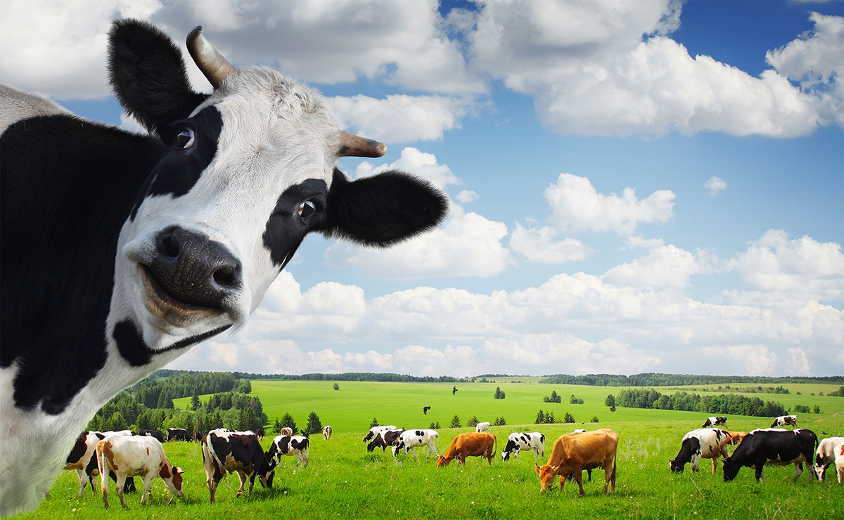

Slide 9
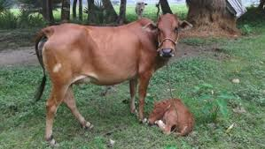
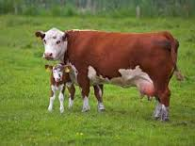

Slide 10
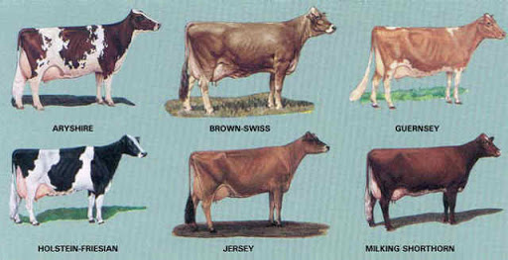

Slide 11
একক কাজ * আমাদের দেশে কয় ধরনের
গাভী পালন করা হয় ?

Slide 12
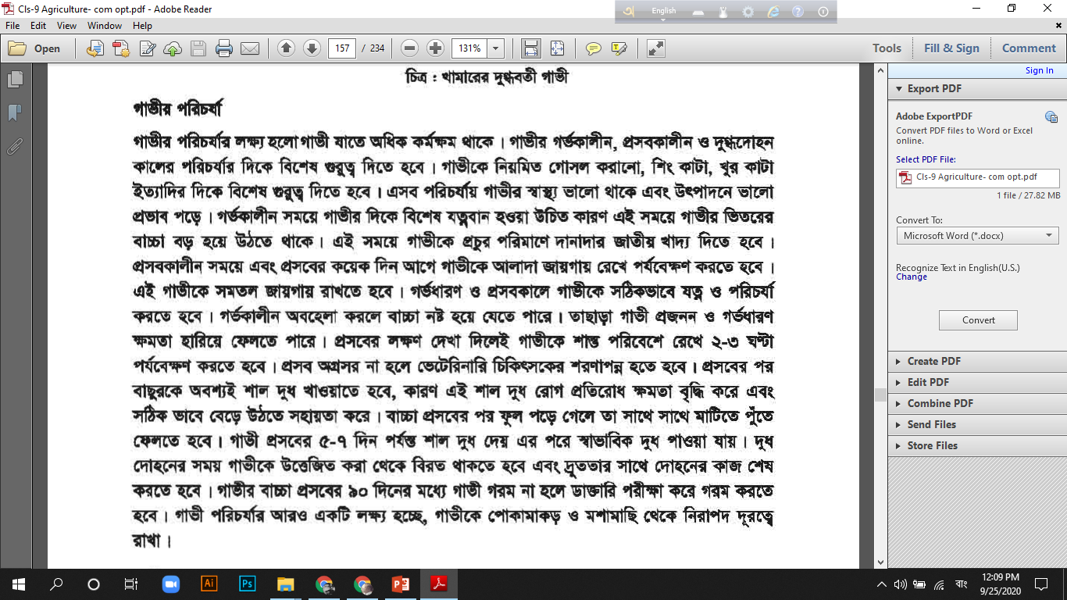

Slide 13
জোড়ায় কাজ *খামারে দুগ্ধবতী গাভীর পরির্চযা কি ভাবে করা যায়

Slide 14
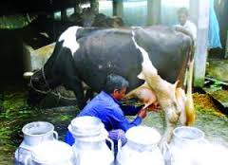
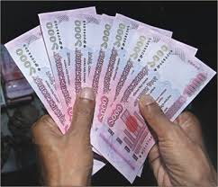
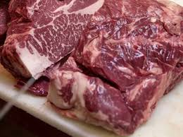
গাভী পালন করে যেভাবে উপকৃত হওয়া যায়

Slide 15
দলীয় কাজ *গাভী পালন করে আমরা কিভাবে উপকৃত হতে পারি তা ব্যাখ্যা কর।

Slide 16
মূল্যায়ন * আমাদের দেশে কয় ধরনের গাভী রয়েছে ? *গাভী থেকে আমরা কি কি উপকার পাই ? *গাভীর শারীরিক বৃদ্ধি ও দুধ উৎপাদনের জন্য কোন কোন ধরনের খাদ্যের প্রয়োজন ?

Slide 17
বাড়ির কাজ *গাভী পালনের অর্থনৈতিক গুরুত্ব ব্যাখ্যা কর।

Slide 18
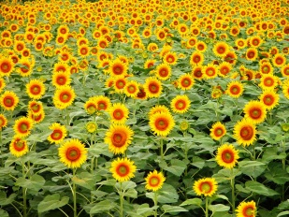
ধন্যবাদ

